Slide 1
Llama 3.2 11B Vision
GPTQ 4bit 양자화 — Jetson Orin Nano 배포 (Phase 1)
데스크톱 양자화 + 정량 검증 · 2026-06-10
Notes:
오늘은 Llama 3.2 11B Vision 모델을 4bit로 양자화해서 Jetson Orin Nano 8GB에 올리는 프로젝트의 1단계(데스크톱 양자화+검증)를 발표합니다. 핵심 메시지는 두 가지입니다. (1) 양자화를 성공적으로 끝냈고, (2) 단순히 돌려본 게 아니라 정량 검증을 통해 "한국어 성능이 영어보다 더 많이 손상된다"는 의미 있는 발견을 했고 그 원인까지 규명했습니다.

Slide 2
목표
2
■ 목표: Llama 3.2 11B Vision(VLM)을 4bit로 압축해 Jetson Orin Nano 8GB에 배포
■ 왜 양자화? — 원본 fp16은 20GB+ → 엣지 디바이스(8GB)에 적재 불가
■ 2단계 전략
Phase 1 (본 발표): 데스크톱(RTX 3080 Ti)에서 양자화 + 품질 검증
Phase 2 (후속): Jetson 실기 이식 + 온디바이스 벤치마크
Notes:
왜 양자화가 필요한가부터 짚습니다. 원본 모델은 가중치를 16비트로 저장해서 20GB가 넘습니다. Jetson Orin Nano는 메모리가 8GB뿐이고 그중 OS와 CUDA가 1.5~2GB를 쓰니 실제로는 6GB 정도만 쓸 수 있습니다. 즉 원본은 절대 안 올라갑니다. 그래서 가중치를 4비트로 줄여 크기를 1/4로 만드는 양자화가 필수입니다. 전략은 2단계로 나눴는데, 먼저 데스크톱 GPU에서 양자화하고 품질을 검증한 뒤(Phase 1), 검증된 모델을 Jetson 실기로 옮기는(Phase 2) 순서입니다. 오늘은 Phase 1입니다.

Slide 3
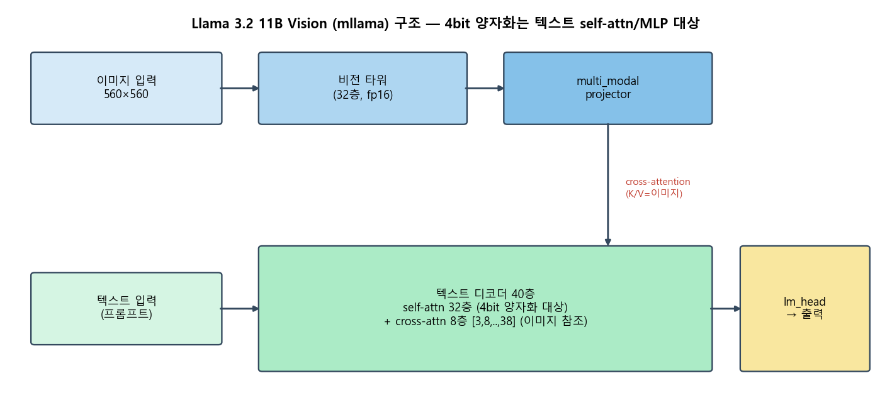
대상 모델 구조 — mllama
3
핵심: 텍스트 디코더(self-attn 32층 + MLP)만 4bit 양자화 / 비전 타워·cross-attn은 fp16 유지
Notes:
mllama는 두 부분으로 구성됩니다. 왼쪽 비전 타워가 이미지를 처리하고, 아래 텍스트 디코더가 글을 생성하며, 둘은 cross-attention이라는 다리로 연결됩니다. 모델 무게의 대부분은 텍스트 디코더(약 8B 파라미터)에 있고, 이 부분이 nn.Linear 행렬 수백 개로 이뤄져 있습니다. 그래서 양자화 타깃은 텍스트 디코더입니다. 비전 타워와 cross-attention은 16비트 원본으로 둡니다 — 이유는 두 가지로, 설계상 비전은 그대로 두는 게 표준이고, 또 양자화 도구가 cross-attention을 아직 지원하지 않기 때문입니다(뒤에서 다시 나옵니다). 이 그림을 기억해두면 뒤의 결과 해석이 쉽습니다.

Slide 4
양자화 기법 선정 — 왜 GPTQ인가
4
세 기법을 비교 → "알고리즘 1등"이 아니라 "우리 모델에 실제로 적용 가능한가"가 기준
기법 | 알고리즘 품질 (W4A16) | mllama(Vision) 지원 | 채택
GPTQ (gptqmodel) | 준수 (성숙·검증 다수) | ○ 공식 지원 (유일) | ✔ 채택
AWQ | GPTQ보다 약간 우위 | ✗ 도구 없음/유지중단 | —
SpinQuant | W4A4서 최강 / W4A16선 격차 작음 | ✗ 텍스트 전용·미지원 | —
결론: SpinQuant·AWQ가 알고리즘은 더 좋아도, 우리 모델(mllama)을 실제로 양자화해주는
성숙한 도구는 gptqmodel(GPTQ) 하나뿐 → "적용 가능성"이 선정의 결정적 기준이 됨
(게다가 W4A16 세팅에선 기법 간 품질 격차가 작아, 잃는 것도 거의 없음)
Notes:
이 슬라이드가 가장 중요한 의사결정입니다. 천천히 설명합니다.
먼저 오해를 풀어야 합니다. "GPTQ가 제일 좋은 알고리즘이라 골랐다"가 아닙니다. 표의 두 번째 열을 보면 오히려 AWQ가 약간 낫고, SpinQuant는 특정 세팅(W4A4)에서 가장 강합니다. 즉 순수 알고리즘 순위로는 GPTQ가 1등이 아닙니다.
그런데 왜 GPTQ냐? 핵심은 "알고리즘"과 "도구"의 차이입니다. 알고리즘은 논문에 적힌 수학 공식일 뿐이고, 그걸 실제 모델에 적용하려면 그 수학을 구현하고 "이 모델의 어느 레이어를 어떻게 자를지" 아는 소프트웨어 라이브러리가 필요합니다. 문제는 우리 모델이 일반 텍스트 LLM이 아니라 mllama라는 특수한 멀티모달 구조라는 점입니다. 대부분의 양자화 라이브러리는 표준 텍스트 모델만 구현해놨습니다. AWQ 도구(AutoAWQ)는 유지보수가 중단됐고, SpinQuant도 mllama를 지원하지 않습니다. 즉 알고리즘이 1~2% 더 좋아도, 그걸 우리 모델에 돌려줄 도구가 아예 없으면 그림의 떡입니다.
비유하자면, 더 좋은 엔진 설계도가 있어도 그 엔진을 우리 차에 장착해줄 정비소가 없으면 의미가 없는 것과 같습니다. gptqmodel은 mllama를 공식 지원하는 사실상 유일한 성숙한 도구였고, 그래서 GPTQ를 택했습니다.
마지막으로, 우리는 가중치만 4비트로 줄이는 W4A16 세팅을 쓰는데, 이 세팅에서는 세 기법의 품질 차이가 거의 없습니다(SpinQuant의 강점은 활성값까지 줄이는 W4A4에서 나옵니다). 그래서 GPTQ를 선택해도 품질 면에서 잃는 게 거의 없습니다. 정리하면 — 적용 가능성이 결정적 기준이었고, 품질 손해는 미미하다는 두 가지 근거로 GPTQ를 선택했습니다.

Slide 5
양자화 상세 — 무엇을, 어떻게, 어떤 데이터로
5
① 대상 레이어 & 방식
② 양자화 설정 & 캘리브레이션
· 텍스트 디코더 40층의 nn.Linear
bits | 4 (INT4)
group_size | 128
desc_act / sym | false / true
캘리브 데이터 | flickr30k 캡션 (영어)
캘리브 방식 | text-only, 256샘플
샘플 길이 | 캡션 packing ~2000자
소요 / 하드웨어 | ~25분 / RTX 3080 Ti
결과 | 20.6GB → 11.0GB
self_attn: q/k/v/o_proj
mlp: gate/up/down_proj
· GPTQ: 레이어 단위 "오차 보상 반올림"
캘리브 입력 통계(Hessian)로
중요한 가중치는 정밀하게 반올림
· 12GB GPU: 한 층씩 GPU 적재 →
양자화 → 회수 (CPU 64GB 오프로드)
※ 캘리브를 "텍스트만" 쓴 이유: gptqmodel의 mllama 지원이 텍스트 레이어 한정 → 이미지 없이 텍스트로 충분 (이 선택이 뒤의 핵심 발견으로 이어짐)
Notes:
구체적으로 무엇을 어떻게 양자화했는지입니다.
대상은 텍스트 디코더 40층 안의 nn.Linear 행렬들입니다. 어텐션의 q/k/v/o_proj와 MLP의 gate/up/down_proj — 이 행렬들이 모델 무게의 거의 전부입니다.
GPTQ의 방식은 단순 반올림이 아니라 "오차 보상 반올림"입니다. 캘리브레이션 데이터를 모델에 흘려보내 "어떤 가중치가 실제로 중요하게 쓰이는지" 통계를 모으고, 중요한 가중치는 정밀하게, 덜 중요한 곳은 거칠게 반올림합니다. 그래서 캘리브레이션 데이터가 품질을 좌우합니다 — 이게 뒤 발견의 복선입니다.
메모리는 12GB GPU에 20GB 모델이 다 안 들어가므로, 64GB RAM에 모델을 두고 한 층씩 GPU에 올려 양자화하고 내리는 컨베이어 방식으로 처리했습니다. 약 25분 걸렸습니다.
설정은 4비트, group_size 128, 대칭 양자화입니다. desc_act는 Jetson 추론 호환성을 위해 off로 시작했습니다.
가장 중요한 포인트는 캘리브레이션 데이터입니다. flickr30k라는 영어 이미지 캡션을, 이미지 없이 텍스트로만 256개 사용했습니다. 왜 텍스트만? gptqmodel이 mllama의 텍스트 레이어만 양자화하기 때문에 이미지가 필요 없었습니다. 그런데 "영어 데이터만 썼다"는 이 선택이 뒤에서 한국어 성능 문제로 이어집니다.

Slide 6
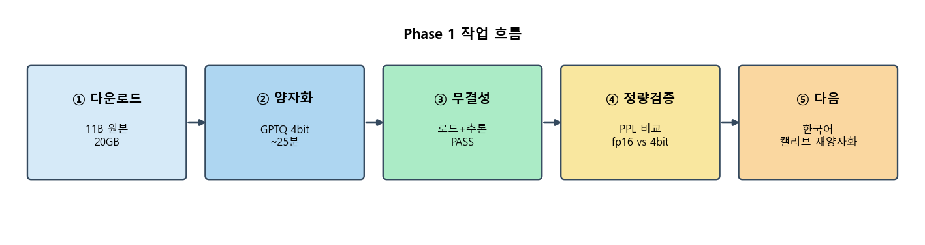
Phase 1 작업 흐름
6
Windows + gptqmodel 7.1.0 × transformers 5.x × mllama 조합의 함정 6종을 디버깅하여 해결
(pyarrow DLL segfault / module_tree 경로 / meta-tensor / triton 부재 등) → src/mllama_compat.py 로 일원화
Notes:
전체 작업은 다운로드 → 양자화 → 무결성 확인 → 정량 검증 → 다음 실험 순서로 진행했습니다. 실제로는 Windows 환경에서 gptqmodel·transformers 최신 버전·mllama 조합이 잘 안 맞아서 segfault, 경로 오류, triton 부재 등 6가지 문제를 하나씩 디버깅해 잡았고, 재발 방지를 위해 mllama_compat.py라는 모듈 하나로 정리했습니다. 이건 엔지니어링 디테일이라 질문 있으면 따로 설명하겠습니다.

Slide 7
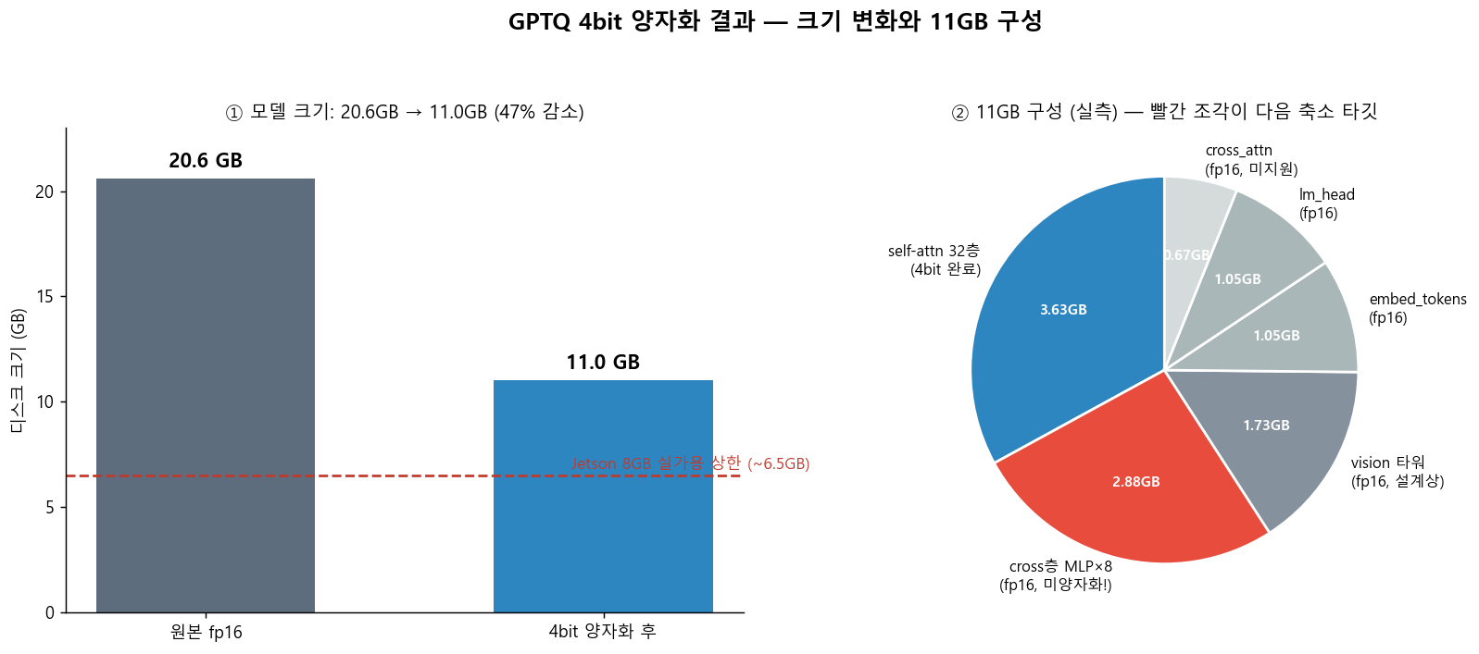
양자화 결과 — 크기와 구성
7
20.6GB → 11.0GB (47% 감소) · 단, Jetson 실가용(~6.5GB) 대비 초과 → 추가 축소 과제 식별
Notes:
왼쪽: 크기가 20.6GB에서 11GB로 47% 줄었습니다. 하지만 빨간 점선이 Jetson 실가용 한계인데, 11GB는 아직 그걸 넘습니다. 즉 현재 산출물은 아직 Jetson에 못 올립니다. 오른쪽 파이차트가 이유를 보여줍니다 — 빨간 조각, cross-attention 층의 MLP 2.88GB가 양자화 도구의 한계로 16비트 그대로 남았습니다. 이 부분이 다음 단계의 축소 타깃입니다. 정확도 측정 자체는 하드웨어와 무관하므로 데스크톱에서 마저 검증할 수 있습니다.

Slide 8
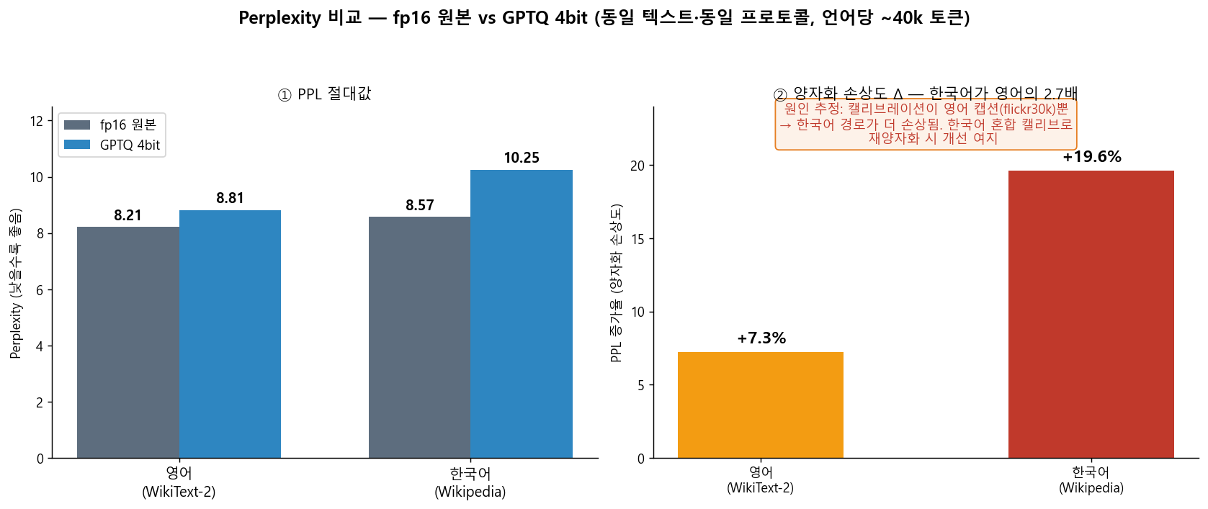
양자화 결과 — Perplexity 정량 검증
8
동일 텍스트·동일 프로토콜로 fp16 vs 4bit 측정 → 양자화 손상도(Δ)를 정량화
Notes:
"양자화가 잘 됐다"를 어떻게 증명할까요. 처음엔 이미지 한 장 보여주고 답을 받는 스모크 테스트만 했는데, 그건 "고장 안 났다" 수준이지 품질 측정이 아닙니다. 그래서 양자화 논문들의 표준 지표인 Perplexity를 썼습니다. 같은 텍스트를 원본(fp16)과 4bit에 똑같이 넣어 "다음 단어를 얼마나 잘 맞히나"를 재고, 그 차이(Δ)가 곧 양자화로 잃은 품질입니다. 영어는 +7.3%, 한국어는 +19.6% 나빠졌습니다. 절대값보다 이 Δ, 그리고 영어와 한국어의 차이가 핵심입니다.

Slide 9
핵심 발견 — 캘리브레이션 언어 불일치
9
■ 결과: 한국어 손상도(+19.6%)가 영어(+7.3%)의 2.7배
■ 원인: 캘리브레이션 데이터가 영어 캡션(flickr30k)뿐
→ 한국어 처리 경로가 "안 쓰임"으로 분류되어 거칠게 양자화됨
■ 문헌 근거 (우리 실측과 일치):
"Calibrating Beyond English"(2026) — 영어 단독 캘리브가 비영어 성능을
저하시키며, GPTQ가 특히 캘리브 언어 변화에 민감함을 보고
▸ arxiv.org/abs/2601.18306
Notes:
이게 오늘의 핵심 발견입니다. 한국어 손상이 영어의 2.7배입니다. 왜일까요. 5번 슬라이드에서 캘리브레이션을 영어 데이터로만 했다고 했죠. GPTQ는 캘리브 데이터를 보고 "중요한 가중치"를 판단하는데, 견본에 한국어가 없으니 한국어 처리에 중요한 경로가 "안 쓰인다"고 잘못 분류돼 거칠게 깎인 겁니다. 이삿짐 쌀 때 "자주 쓰는 물건 목록"을 영어 살림만 보고 작성해서 한국어 살림이 구겨 들어간 셈입니다. 중요한 건, 이게 우리만의 착오가 아니라 2026년 1월 논문 "Calibrating Beyond English"가 정확히 같은 현상을 보고했다는 점입니다 — 영어 단독 캘리브가 비영어를 손상시키고, 특히 GPTQ가 언어 변화에 민감하다고요. 우리 실측이 문헌과 일치하니 신뢰할 수 있고, 해결책도 자명합니다: 한국어를 캘리브에 섞으면 됩니다.

Slide 10
다음 단계
10
① 한국어 혼합 캘리브로 재양자화 → PPL 재측정 (Δ 개선폭 확인)
② 양자화 커버리지 확장 (cross층 MLP 2.88GB 미양자화분) → 11GB → ~8GB
③ 한국어 VLM 벤치마크 설계 (이미지+한국어, fp16 기준선 먼저)
④ Phase 2: Jetson Orin Nano 실기 이식 + 온디바이스 실측
Notes:
다음 단계는 네 가지입니다. (1) 발견을 바로 행동으로 — 한국어를 섞은 캘리브로 재양자화하고 같은 방식으로 측정해 한국어 손상이 얼마나 개선되는지 확인합니다. (2) 아직 양자화 안 된 cross층 MLP를 추가로 줄여 11GB를 8GB대로 낮춥니다. (3) 최종 품질은 이미지+한국어 VLM 벤치마크로 평가하되, 한국어는 모델 자체의 한계도 있으니 fp16 기준선을 먼저 잡습니다. (4) 그 뒤 Jetson 실기에 올려 실제 메모리와 속도를 측정합니다.

Slide 11
참고 문헌 · 출처
11
양자화 기법
· GPTQ — arxiv.org/abs/2210.17323 | AWQ — arxiv.org/abs/2306.00978
· SpinQuant — arxiv.org/abs/2405.16406 | GPTQModel(도구) — github.com/ModelCloud/GPTQModel
캘리브레이션 (핵심 발견 근거)
· Calibrating Beyond English: Language Diversity for Quantized Multilingual LLMs (2026)
arxiv.org/abs/2601.18306
· On the Impact of Calibration Data in PTQ and Pruning (ACL 2024) — arxiv.org/abs/2311.09755
· SelectQ: Calibration Data Selection for PTQ (2025)
mi-research.net/article/doi/10.1007/s11633-024-1518-0
· Self-calibration for LM Quantization and Pruning (2024) — arxiv.org/abs/2410.17170
· How Does Quantization Affect Multilingual LLMs? (2024) — arxiv.org/abs/2407.03211
모델: meta-llama/Llama-3.2-11B-Vision-Instruct · 캘리브 데이터: lmms-lab/flickr30k
Notes:
발표에서 인용한 모든 출처입니다. 특히 핵심 발견을 뒷받침하는 "Calibrating Beyond English"는 2026년 1월 논문으로, 캘리브 언어 8종을 GPTQ/AWQ로 비교한 체계적 연구입니다. 나머지도 캘리브레이션 데이터 선정 기준에 관한 최신 연구들입니다.

